Slide 1

青岛版六年制 数学 六年级 下册
二
冰淇淋盒有多大——圆柱和圆锥
第1课时
情境导入
探究新知
课堂练习
课堂小结
课后作业
WWW.PPT818.COM

Slide 2

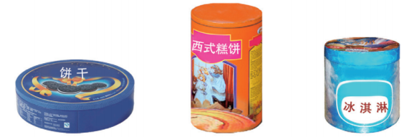
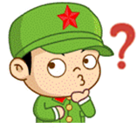

情境导入
观察右图的物体是什么形状的？它们有哪些特征？
返回

Slide 3

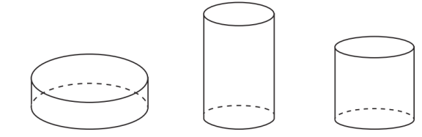
探究新知
3个物体的形状都是圆柱形的,简称圆柱。
返回

Slide 4
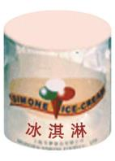
圆柱有哪些特征呢？
底面
圆柱的上、下两个面都是圆，并且大小一样。
.
O’
侧面
高
圆柱有一个曲面。
.
O
底面
圆柱的两个圆面叫作底面，
曲面叫作侧面。
两底面之间的距离叫作高，圆柱有无数条高。
返回

Slide 5

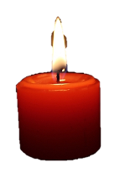
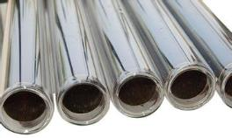
生活中外形是圆柱形的物体有哪些？
返回

Slide 6
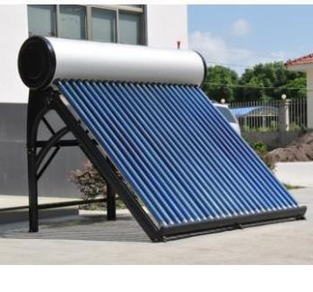
生活中外形是圆柱形的物体有哪些？
返回

Slide 7
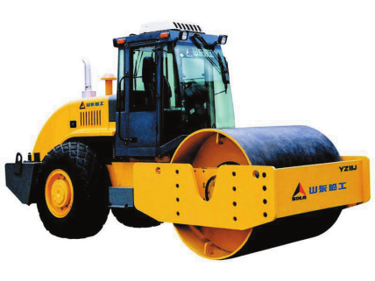
生活中外形是圆柱形的物体有哪些？
返回

Slide 8
一个长方形围绕一条直线旋转，会形成什么图形呢？
返回

Slide 9


怎样测量圆柱的高？
返回

Slide 10


课堂练习
1.用一张长20厘米、宽15厘米的长方形纸卷成一个圆柱形纸筒，纸筒的底面周长和高各是多少？
高15cm
高20cm
底面周长20cm
底面周长15cm
返回

Slide 11
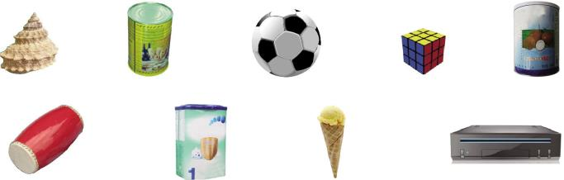
2.说一说下面物体的形状哪些是圆柱。
返回

Slide 12
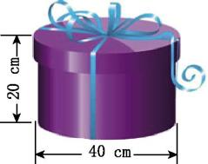
3.小芳给爷爷买了一个生日蛋糕（如图）。捆扎这个蛋糕盒所用的彩带至少有多长？（打结处大约用20厘米彩带。）
(40 + 20)×4 + 20
= 60×4+20
= 260(厘米)
答:至少需要彩带260厘米。
返回

Slide 13

课堂小结
这节课你们都学会了哪些知识？
底面
O
圆柱的上、下两个面都是大小
一样圆 ，叫作底面。
侧面
高
圆柱有一个曲面,曲面叫作侧面。
底面
O
两底面之间的距离叫作高。
返回

Slide 14


课后作业
找一找生活中的圆柱
返回

